Slide 1
Министерство образования и науки Российской Федерации Федеральное государственное бюджетное образовательное учреждение высшего образования «Волгоградский государственный технический университет»
Автоматизация бизнес-процесса сказки «Теремок»
Разработчики:
Шалиевская А.А.
Тажибова А.В. Островский Д.С.

Slide 2
Постановка задачи
Автоматизировать бизнес-процесс в сказке «Теремок».
Как
Создать программу расселения бездомных животных по свободным теремкам
Социальные службы, занимающиеся раздачей бесплатного жилья
Для кого
1

Slide 3
Основные требования
Система должна предоставлять возможность:
Регистрации и авторизации, просмотра и изменения личной информации, информации о своем тереме и соседях
Просмотра подходящих теремов и заселения в них, фильтрацию списков теремков
Выселения из текущего терема
Разрушения терема неподходящим по размеру медведем
Оповещения в личном кабинете о разрушении
Подачи заявки на новый терем
Режим администратора, который обрабатывает заявки
Программа должна быть клиент-серверным веб-приложением
Информация о теремках, пользователях и заявках должна храниться в БД
2

Slide 4
Основные ограничения
Животное может заселиться только в тот теремок, высота которого больше его роста, а свободная площадь больше необходимой животному площади (кроме медведя)
В каждом тереме может жить максимум 6 животных, по одному каждого типа
Подать заявку на теремок может только бездомное животное, у которого нет активной заявки
3
*Подробности в документе «Анализ требований» п.10,14

Slide 5
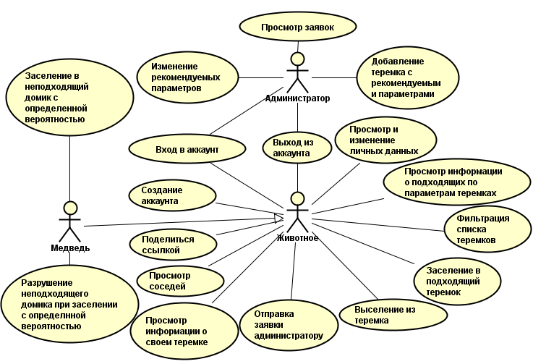
Диаграмма вариантов использования
4

Slide 6
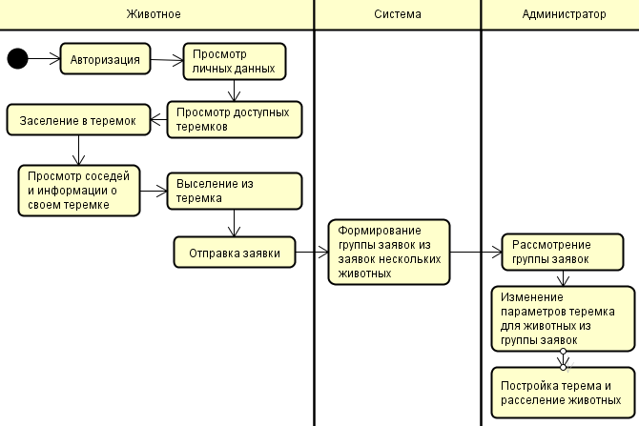
Диаграмма деятельности
5

Slide 7
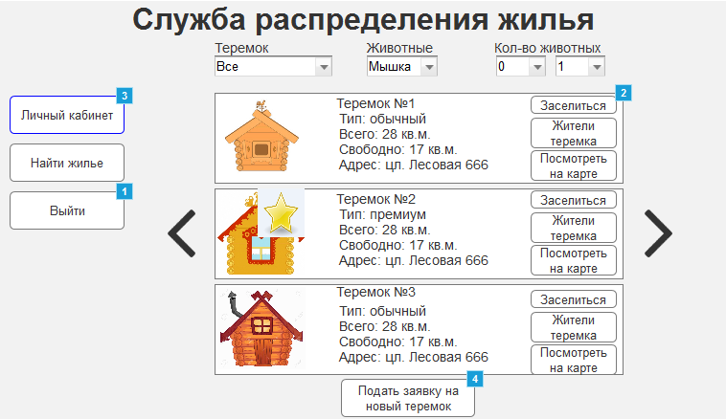
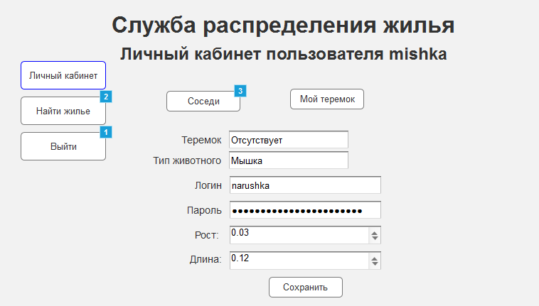
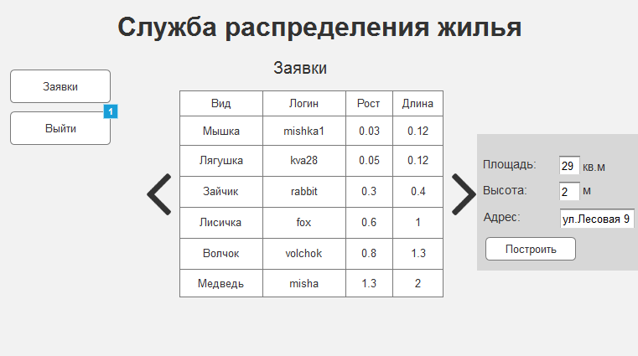
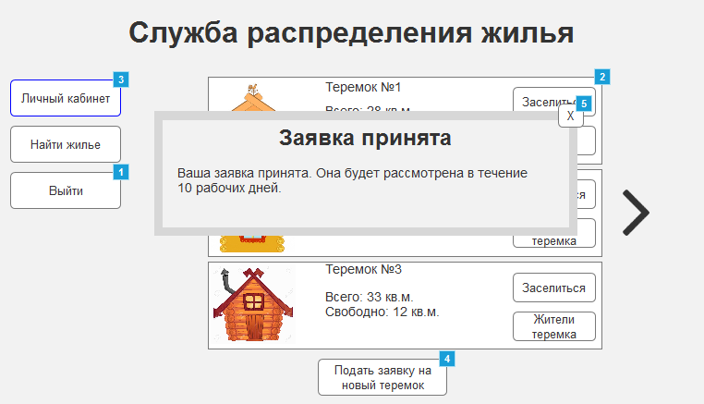
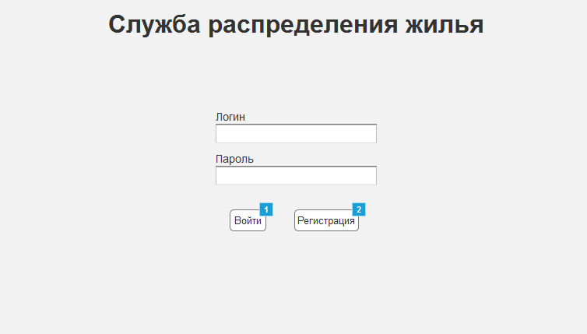
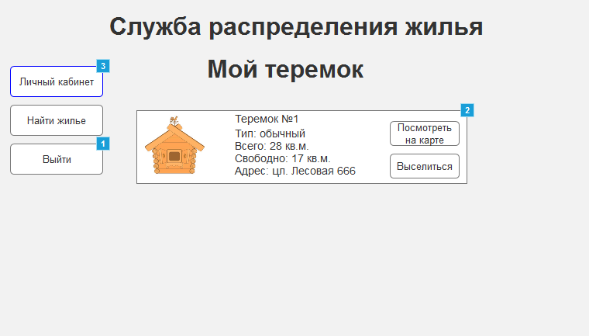
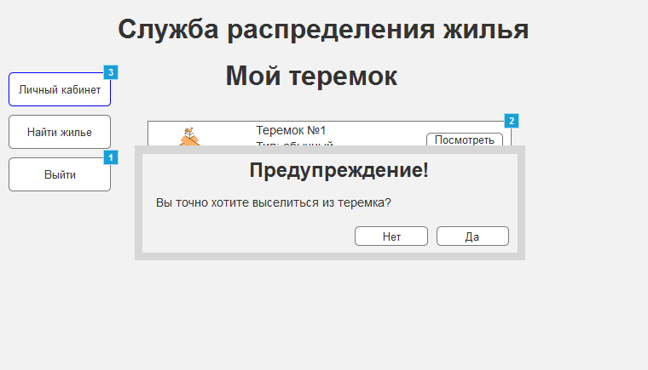
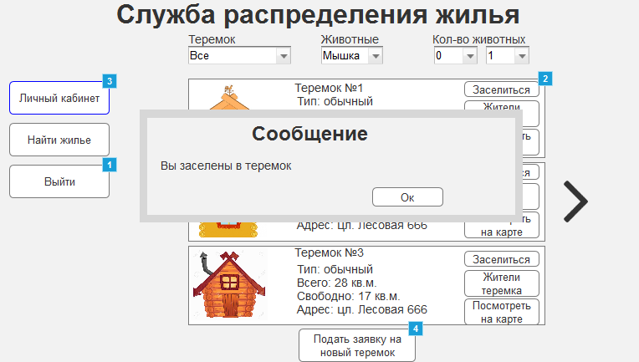
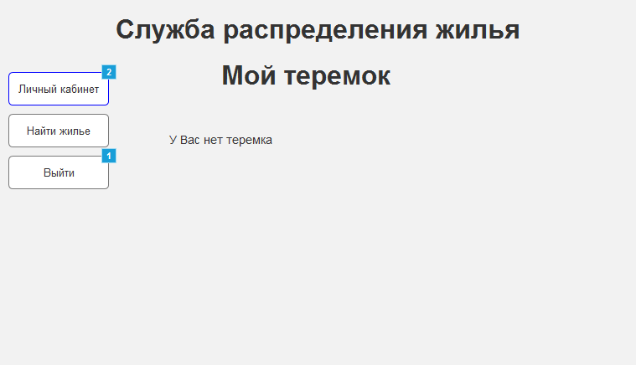
Макеты экранов, реализующих успешный сценарий основного варианта использования
6

Slide 8
Реализуемые функции
1 релиз | 2 релиз
Регистрация, авторизация | Постраничный просмотр теремков(27б)
Личная страница | Заявка на новый теремок
Страница «Мой теремок» | Режим администратора
Страница с доступными теремками | Отправка ссылки на сайт другу в соц.сети(22.5б)
Выселение из текущего теремка | Адреса у теремков, отображаемые на карте(13.5б)
Заселение в понравившийся теремок | Фильтры: -Свободный/несвободный/все(13.5б) -По наличию/отсутствию конкретных животных(22.5б) -По диапазону числа жителей(13.5б)
Разрушение теремка медведем с оповещением его жителей
 | Премиум дома(34.5б)
 | Улучшить эргономику программы(37.5)
7

Slide 9
Модель качества программы
Модель качества – FUR:
Функциональность – реализована большая часть предложенных функций
Качество – программа протестирована, безотказно работает при стабильном Интернет-соединении, выдает сообщения и предупреждения в случае ошибок пользователя
Эргономика – стиль интерфейса соответствует выбранной сказке, стилизованный шрифт
8
*Подробности в документе «Анализ требований» п.12

Slide 10
Используемые технологии
Visual Studio Code – редактор кода;
Google Chrome – браузер (отображение полученных результатов верстки, исполнение js кода).
Ajax–обмен данных между клиентом и сервером
Яндекс.Карты
Клиент
MySQL – реляционная СУБД;
Java – язык программирования;
Maven – система сборки проекта;
Jetty – библиотека для веб – сервера; Hibernate - ORM фреймворк для Java.
Сервер
API – Postman - тестирование запросов;
JUnit - тестирование методов сервера.
Тестирование
9

Slide 11
Модель разработки и распределение ролей
Эволюционная модель разработки с 2-мя итерациями
Участник | Обязанности
Шалиевская А.А. | руководитель, back-end разработчик, проектировщик
Тажибова А.В. | документация, front-end разработчик, проектировщик
Островский Д.С. | тестировщик, разработчик
10

Slide 12
Фактическое участие в проекте
Функция | Шалиевская | Тажибова | Островский
Постраничный просмотр теремов | Разр.Проектир. | Разр.Проектир.Док. | Тест. Разр. Анализ.
Администратор | Разр.Проектир. Анализ. | Разр. Проектир.Док. | Тест. Разр.
Поделиться | Разр. Проектир.Анализ. | Разр. Проектир.Док. | Тест. Разр.
Адреса теремов | Разр. Проектир. | Разр. Проектир.Док. | Тест. Разр. Анализ.
Фильтры | Разр. Проектир.Анализ. | Разр. Проектир.Док. | Тест. Разр.
Премиум теремки | Разр. Проектир.Анализ. | Разр. Проектир.Док. | Тест. Разр.
Эргономика | Разр. Проектир. | Разр. Проектир.Док. Анализ. | Тест. Разр.
11

Slide 13
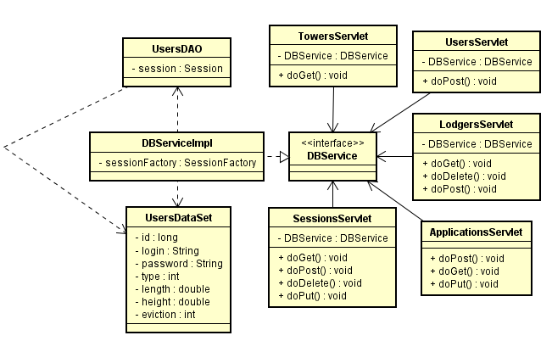
Диаграмма классов*
12
*Подробности в документе «Проектные решения» п.5

Slide 14
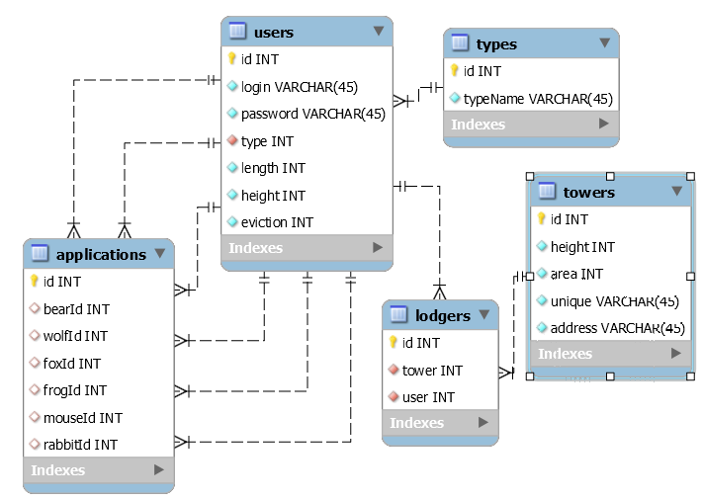
ER-диаграмма
13

Slide 15
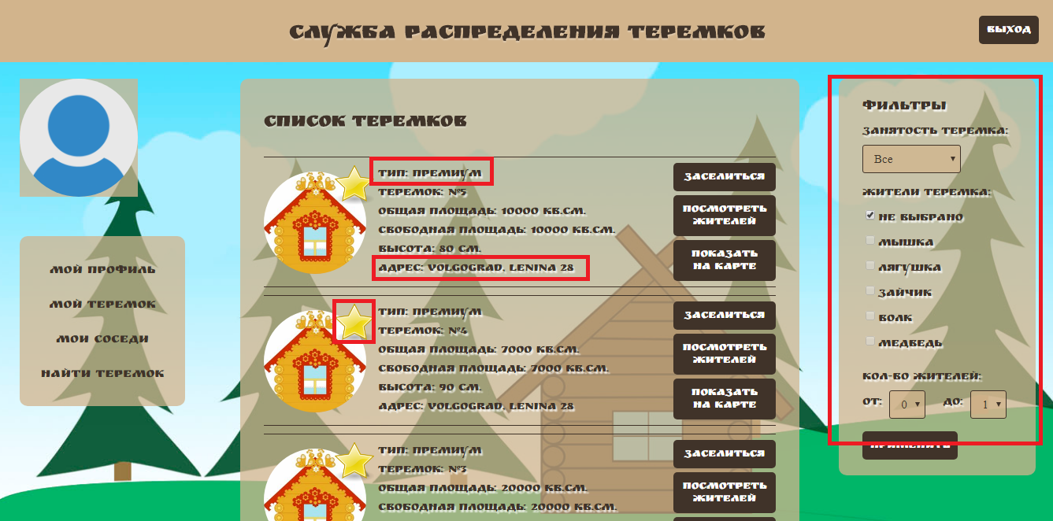
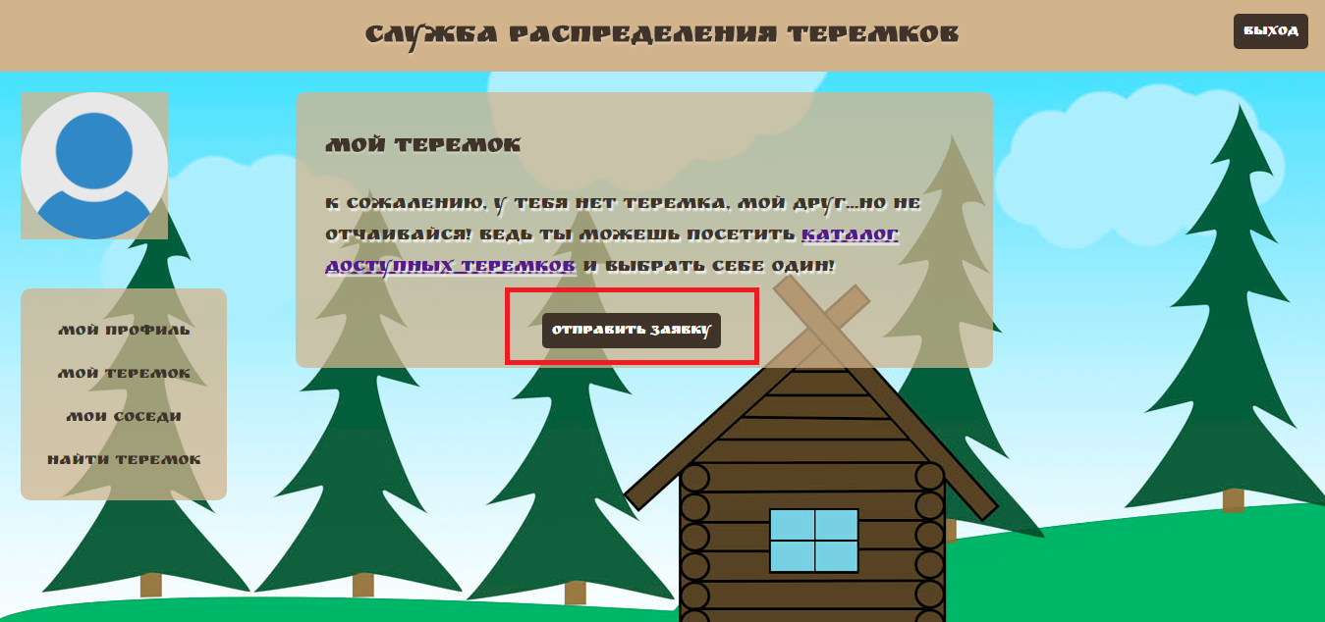
Экранные формы
14

Slide 16
Результаты тестирования
Виды тестирования: - модульное, - ручное.
Тестирование запросов – API – Postman (10 тестов, все пройдены). Тестирование методов – JUnit (8 тестов, все пройдены). При ручном тестировании ошибок не найдено.
15

Slide 17
Оценка качества полученной программы
Программа соответствует заданной модели качества.
Запланированный функционал реализован.
Достигнуто требуемое качество.
Эргономичность повышена благодаря общению с заказчиками и исправлению их замечаний
16

Slide 18
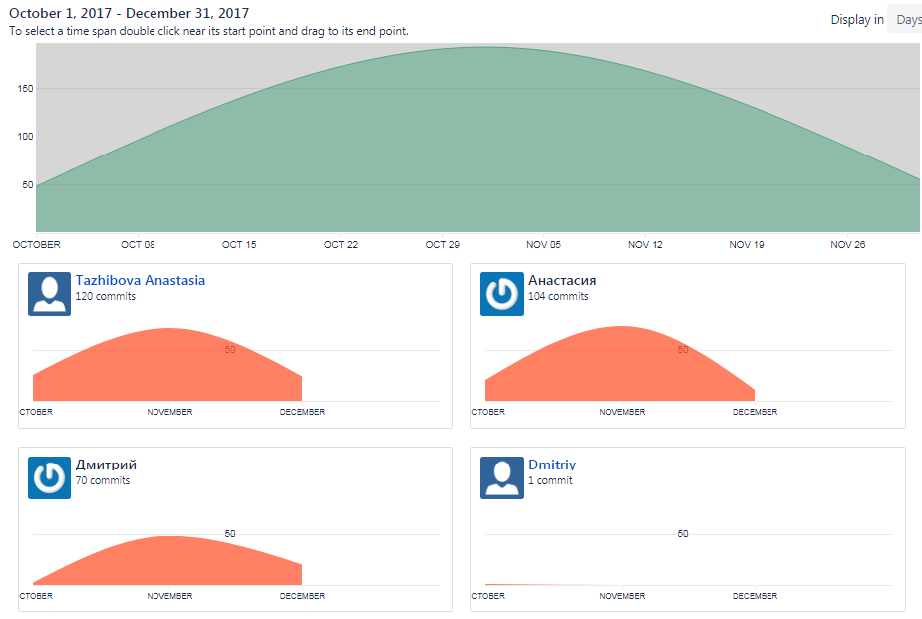
Граф Contributors
17

Slide 19
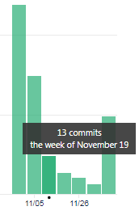
Граф Commits
18

Slide 20
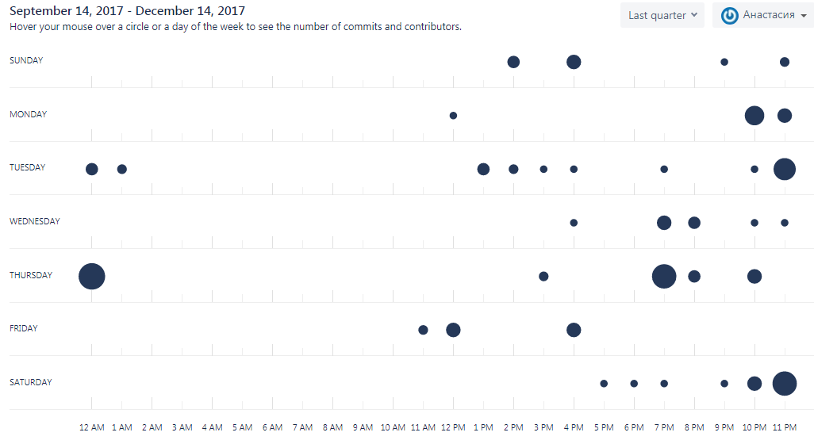
Граф Punchcard Шалиевская
19

Slide 21
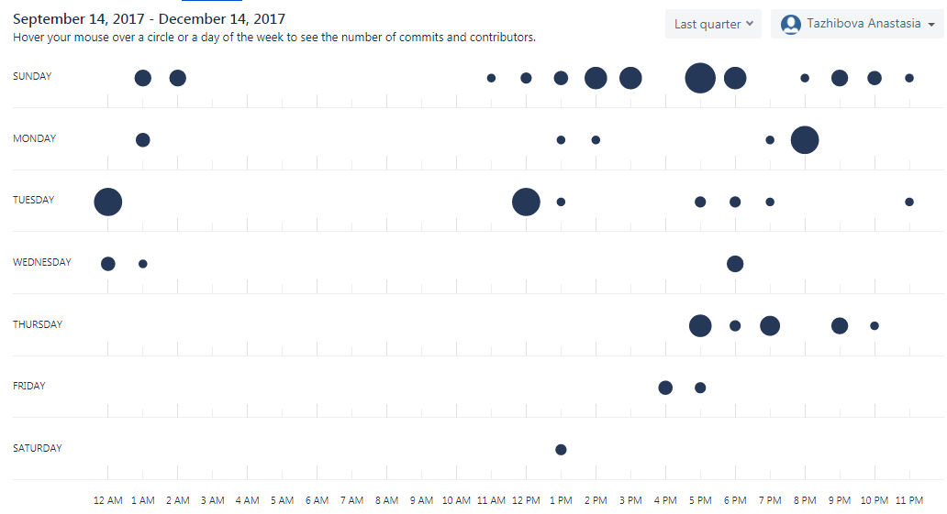
Граф Punchcard Тажибова
20

Slide 22
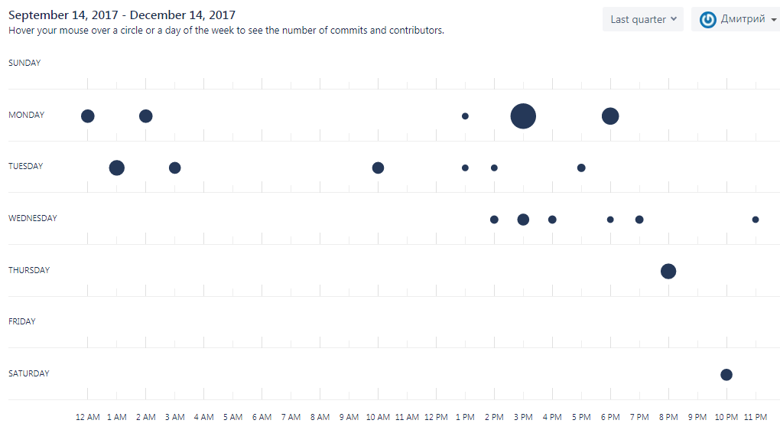
Граф Punchcard Островский
21

Slide 23
Качественная оценка
На основании данных графов можно сделать следующие выводы:
Самые продуктивные дни недели – вторник и воскресенье
Разработка велась на всем промежутке работы над проектом, хотя в некоторые моменты менее активно
Ближе к декабрю активность разработки снизилась, потому что основной функционал был реализован
Самое продуктивное время разработки у каждого члена команды различное
22

Slide 24
Спасибо за внимание!
23

